Slide 1
ДОСЛІДЖЕННЯ ЗАЛОМЛЕННЯ СВІТЛА В СКЛЯНИХ ПЛАСТИНКАХ, ЗАНУРЕНИХ В ОЛІЮ
ТА ВОДУ
(фокус)

Slide 3
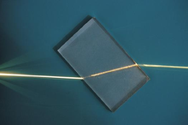
Дослід-фокус на основі оптичних явищ (дослідження) при зануренні скляної пластини у воду – її видно, при зануренні тієї ж скляної пластинки в олію – її профіль зникає.

Slide 4
Мета дослідження: Вивчити властивості та поведінку світла при проходженні через скляні пластинки в різних рідинах (вода, олія).
Завдання дослідження: Дослідити як світло проникає через скло у воді та олії.
Об’єкт дослідження: закон заломлення світла.
Предмет дослідження: демонстрація проходження світла з одного середовища в інше (зі скла у воду, зі скла в олію).

Slide 5
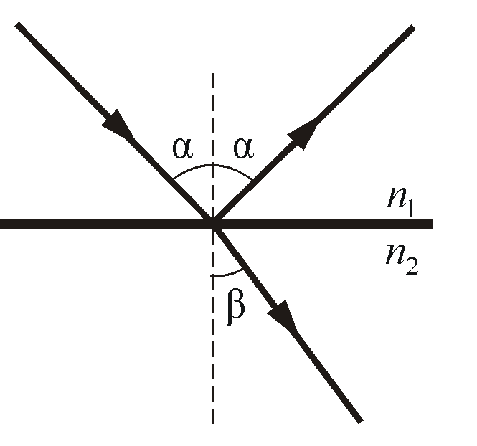
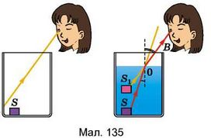
ЗАКОНИ ЗАЛОМЛЕННЯ СВІТЛА

Slide 6
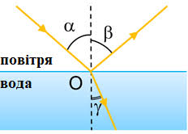
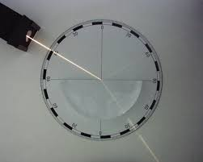
Заломлення світла – це зміна напряму поширення світла при його переході через межу поділу двох середовищ.

Slide 7
Закони
1.Перший закон заломлення світла: падаючий і заломлений промінь лежать в одній площині з перпендикуляром, проведеним у точку падіння променя до площини поділу двох середовищ.
2.Другий закон заломлення світла: залежно від того, з якого середовища в яке переходить промінь, кут заломлення має бути меншим або більшим від кута падіння.

Slide 8
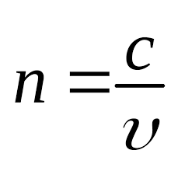
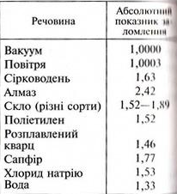
Середовище з більшим абсолютним показником заломлення називають оптично більш густішим, а з меншим – оптично менш густим. Якщо світло з оптично менш густого середовища переходить у більш густе, промінь буде "притискатись" до перпендикуляра (a > b).
Якщо ж світло переходить із більш оптично густого середовища в менш густе, то промінь світла буде відхилятись від перпендикуляра (a < b)

Slide 9
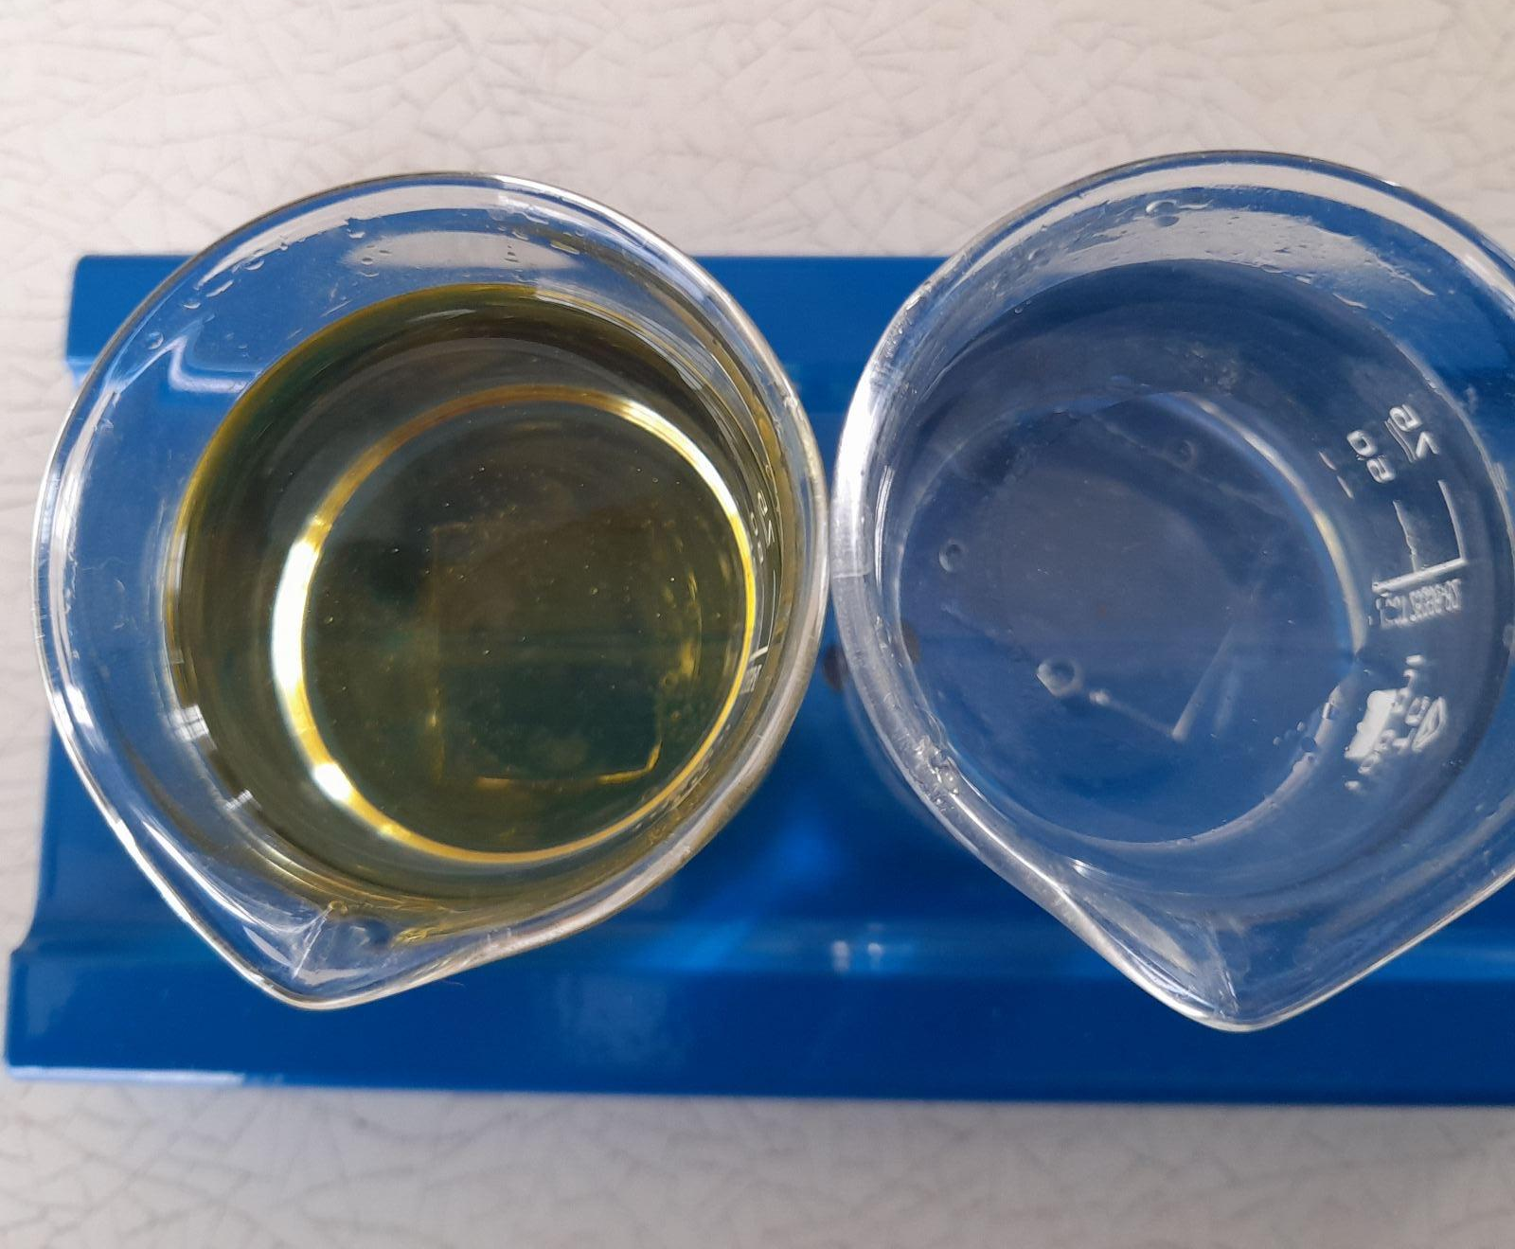
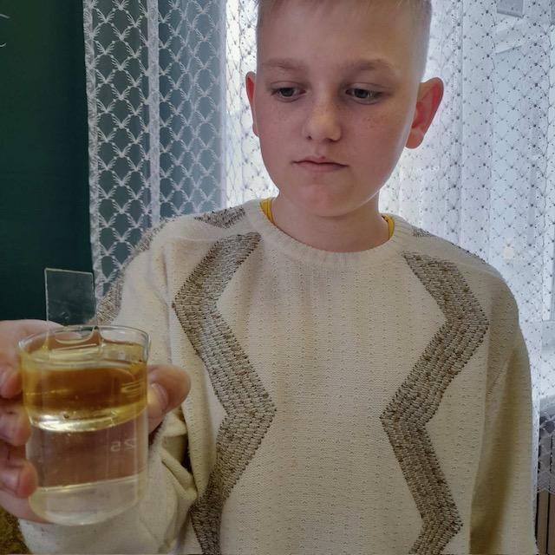
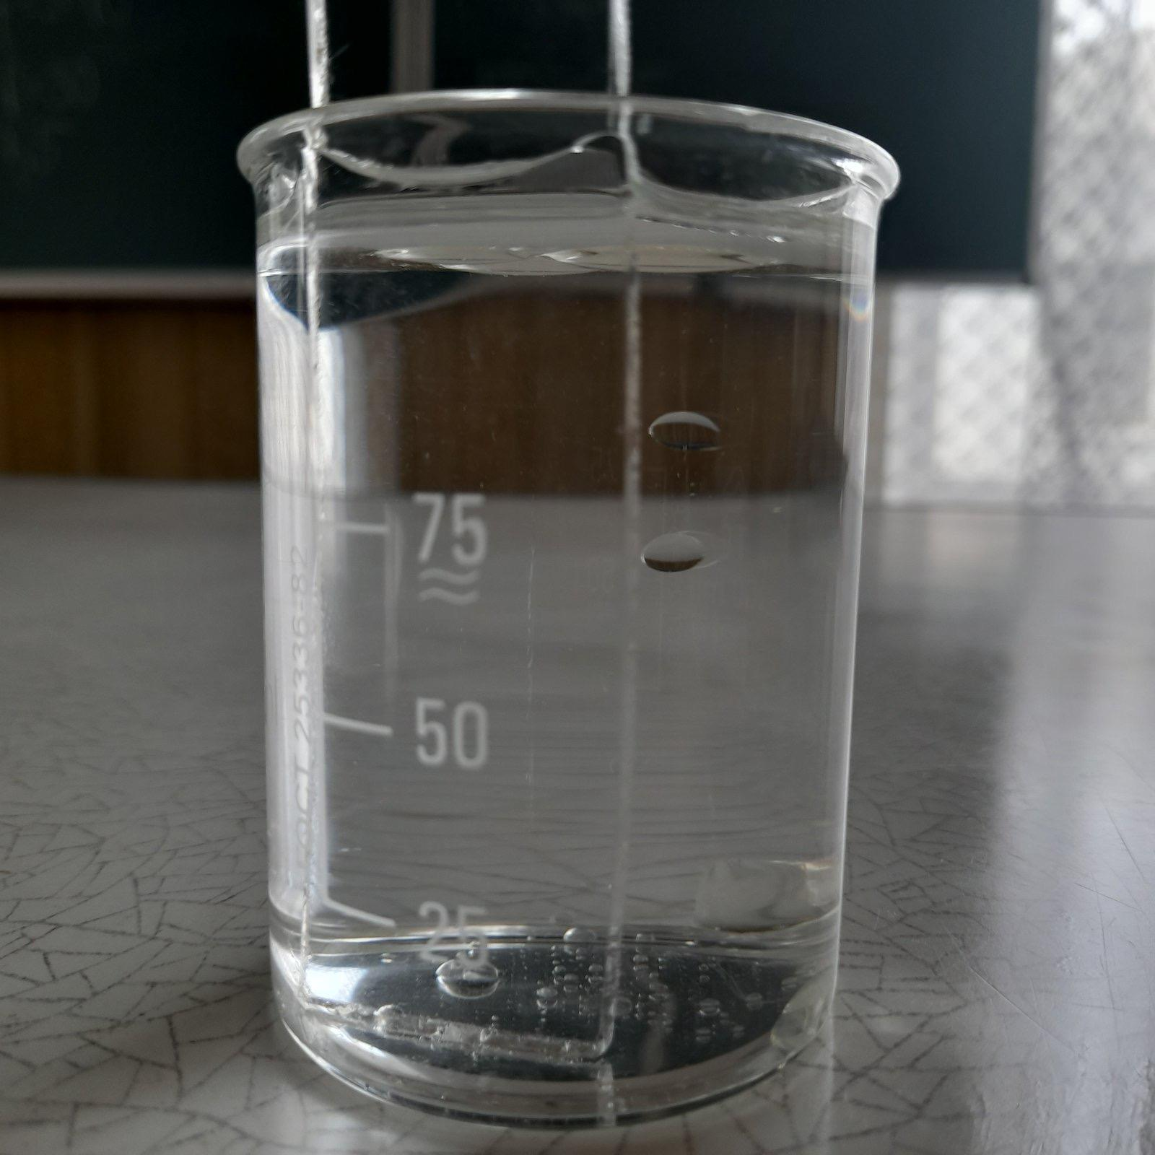
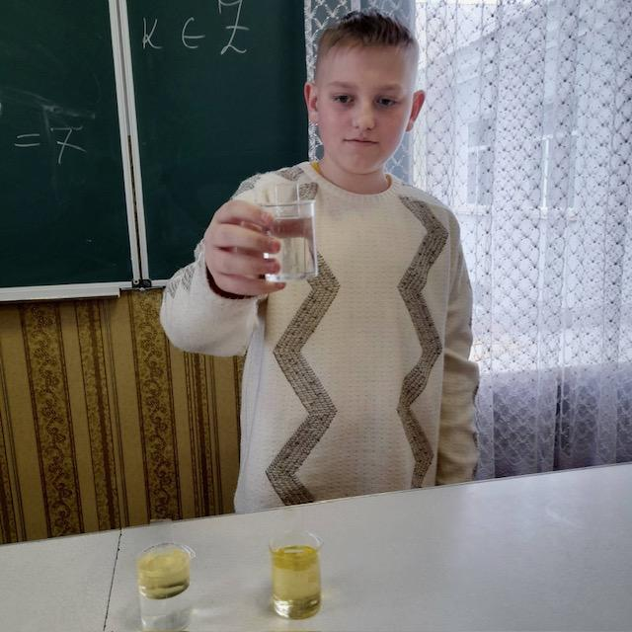
Демонстрація фокуса

Slide 10
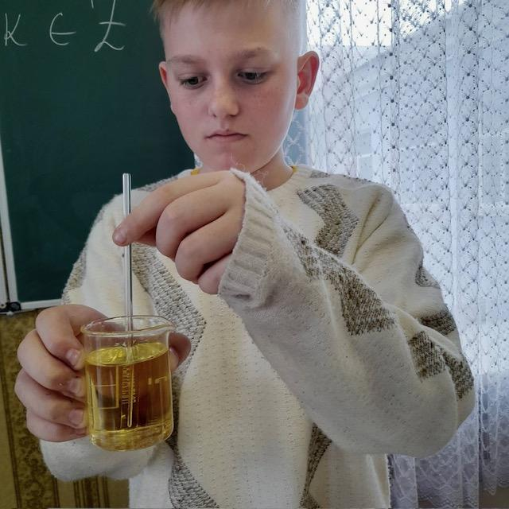
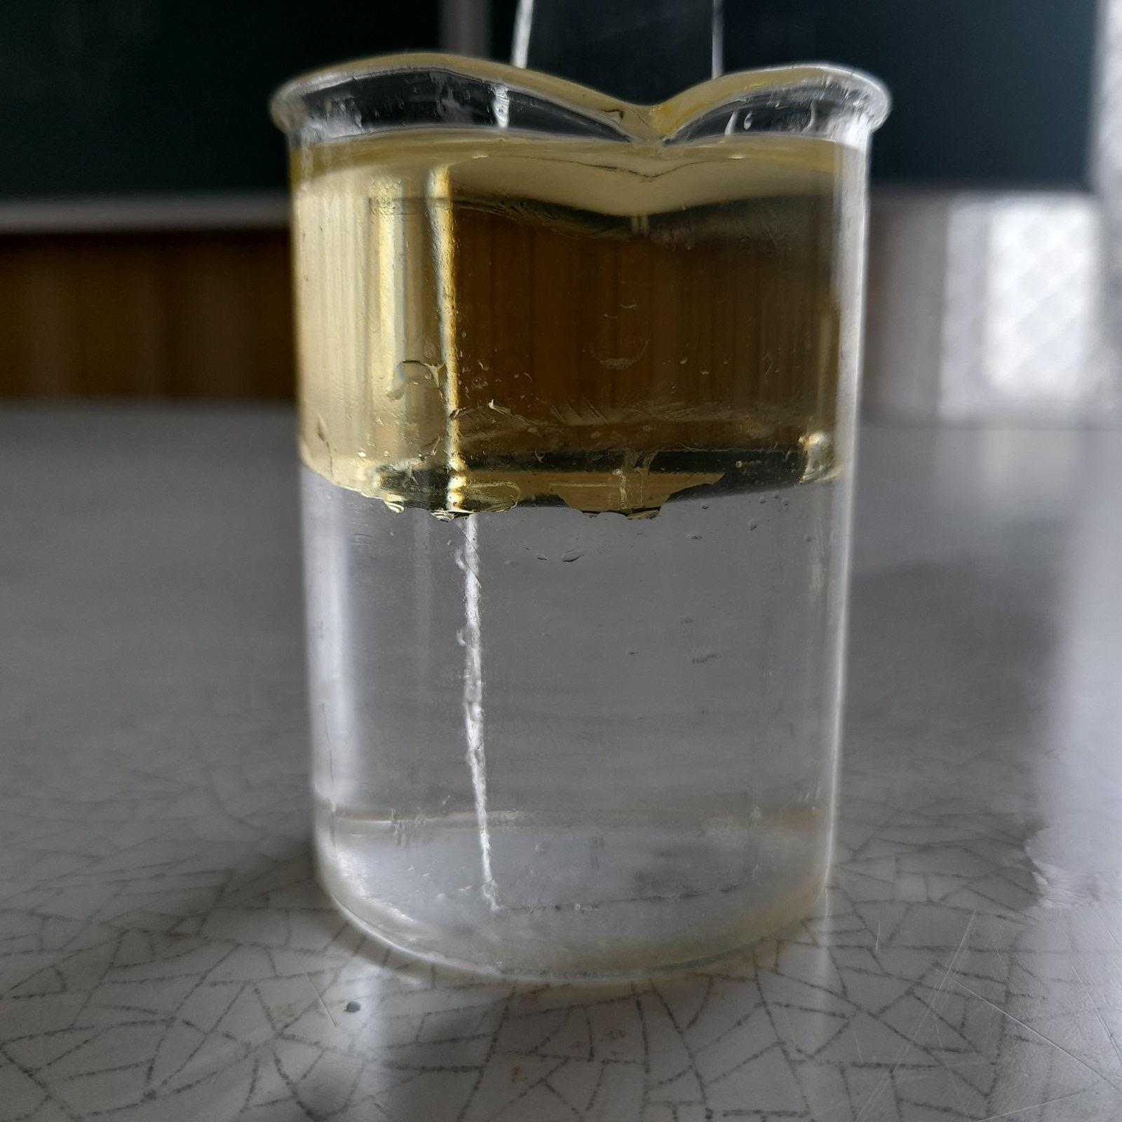
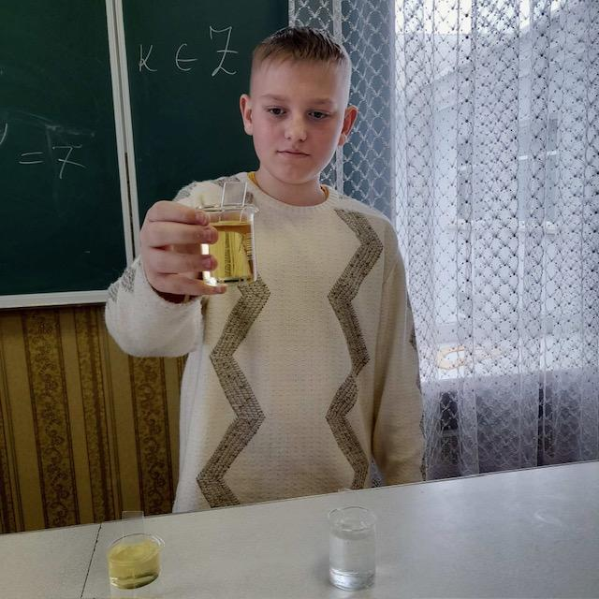
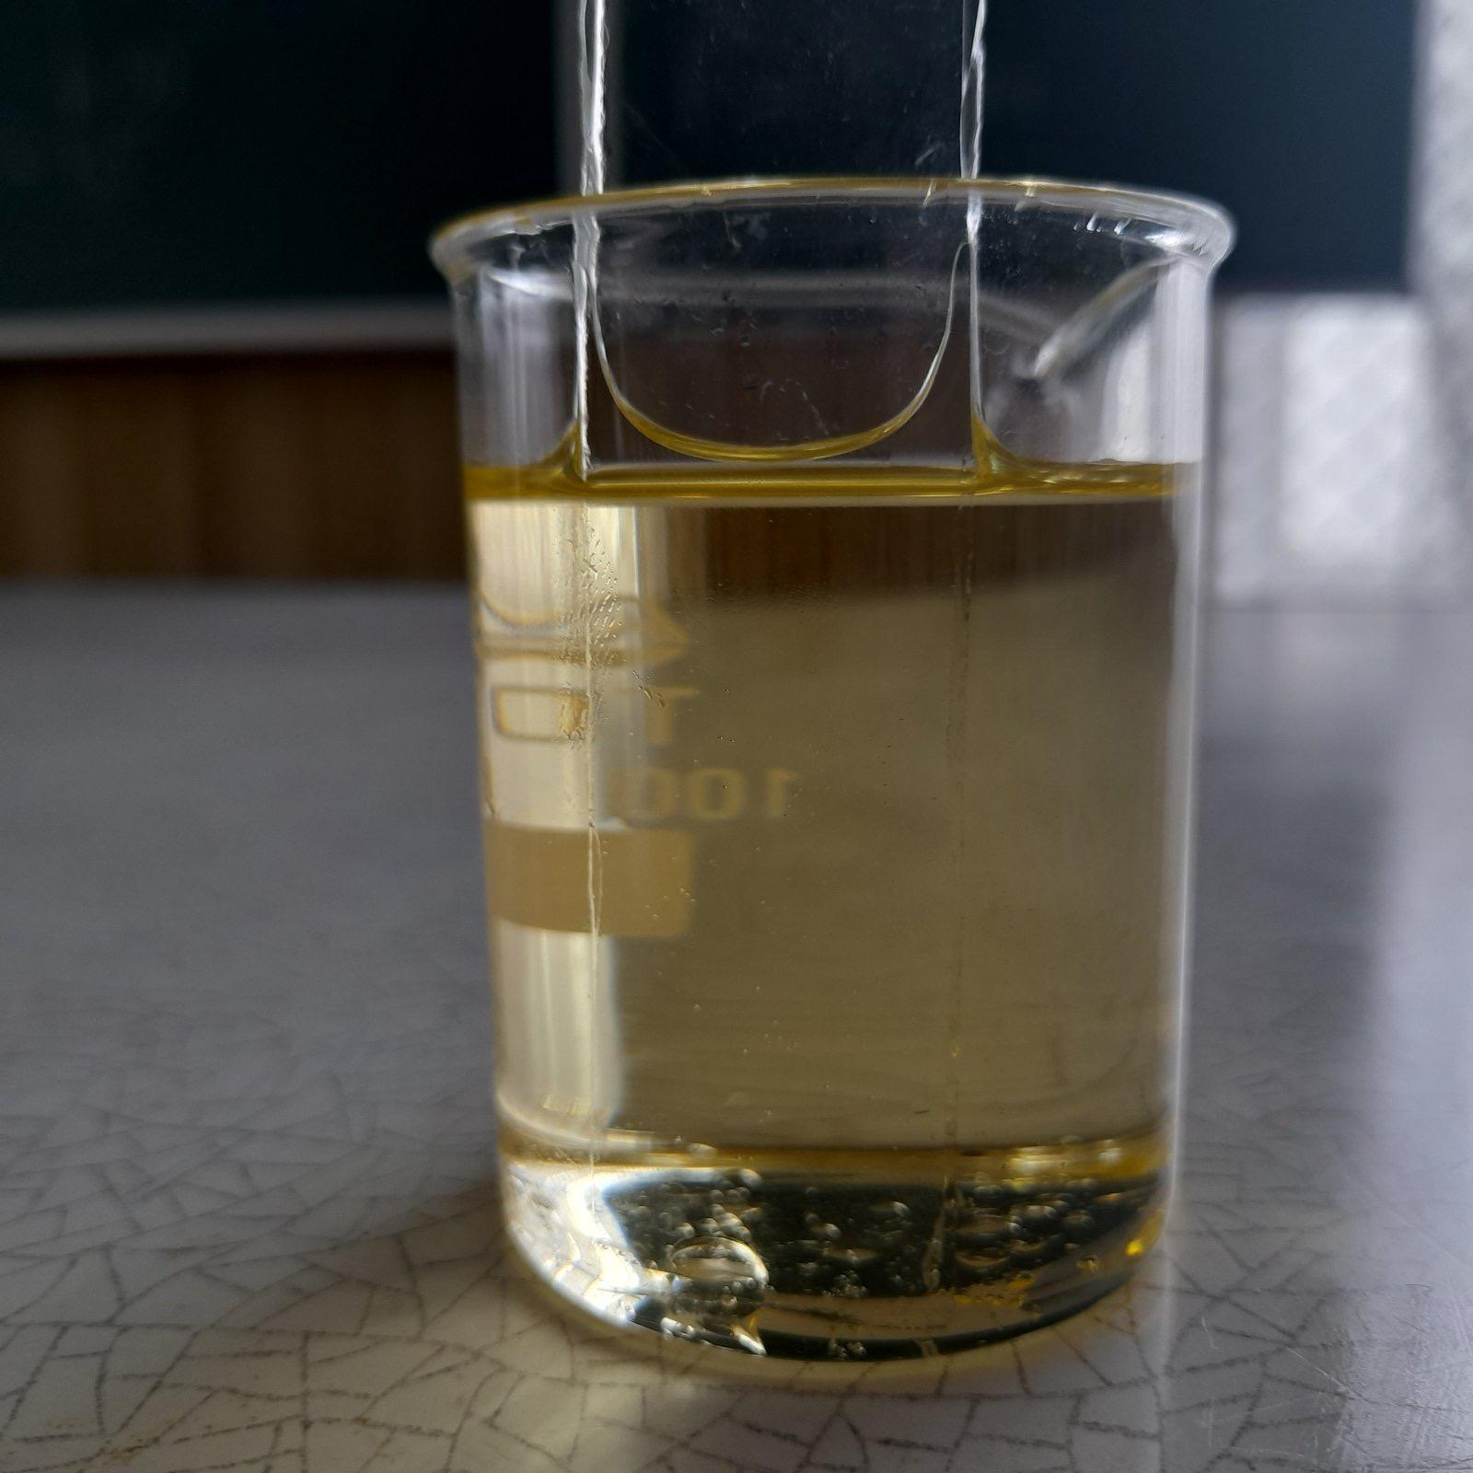
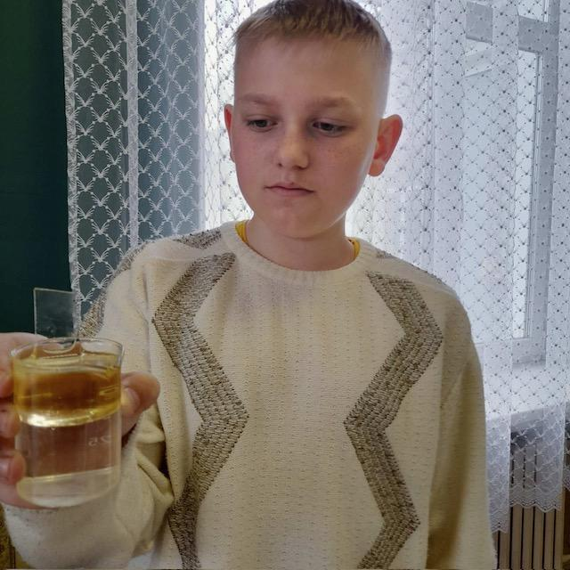
Демонстрація фокуса

Slide 11
Висновки:
1. Фокус демонструє зникнення скляної пластинки в олії на основі показника заломлення світла.
2. Скляна пластинка зникає в олії через те, що показник заломлення скла майже однаковий з показником заломлення олії.
3. Скло зникає в олії тому що світло не заломлюється коли переходить зі скла в олію.
4. Світло проходить через скляну пластинку, не змінюючи напрямку, тому пластинка стає невидимою.

Slide 12
